Slide 1
아지트를 긁어보기 (feat. Python)

Slide 2
사전 준비

Slide 3
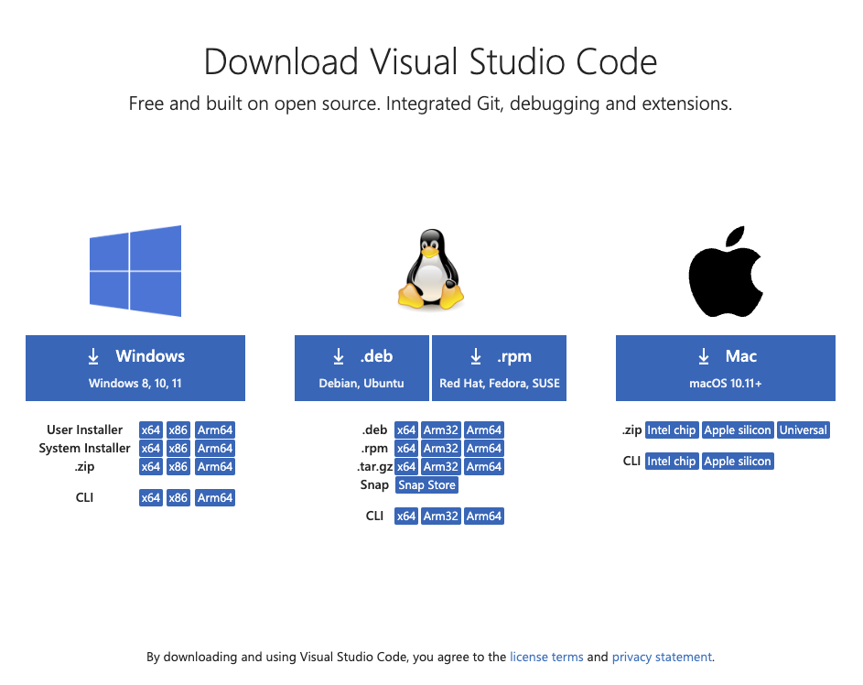
다운로드 및 설치
VSCode
https://code.visualstudio.com/download
VSCode: 가장 편리하게 코딩을 지원해주는 프로그램

Slide 4
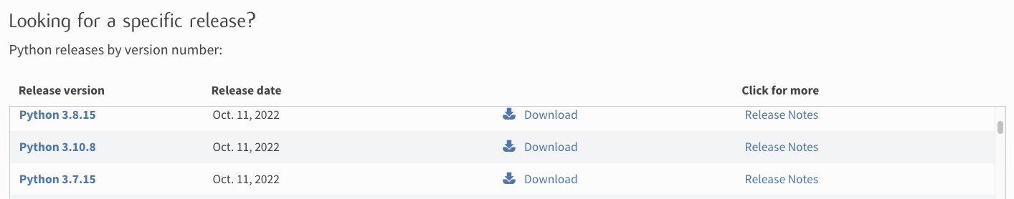
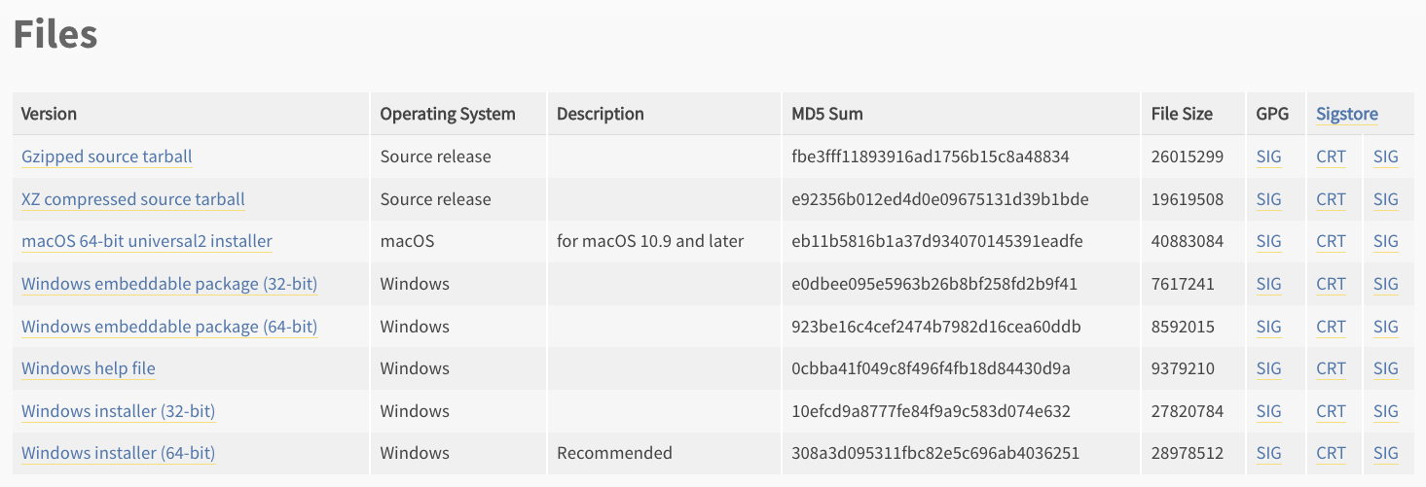
다운로드 및 설치
Python
https://www.python.org/downloads/
Python: 이번에 사용할 스크립트 언어
왼쪽 url 클릭 후 하단의 “Looking for a spectific release?” 안에서 Python 3.10.8 선택
installer 파일 다운로드 후 계속 눌러서 설치하면 끝

Slide 5
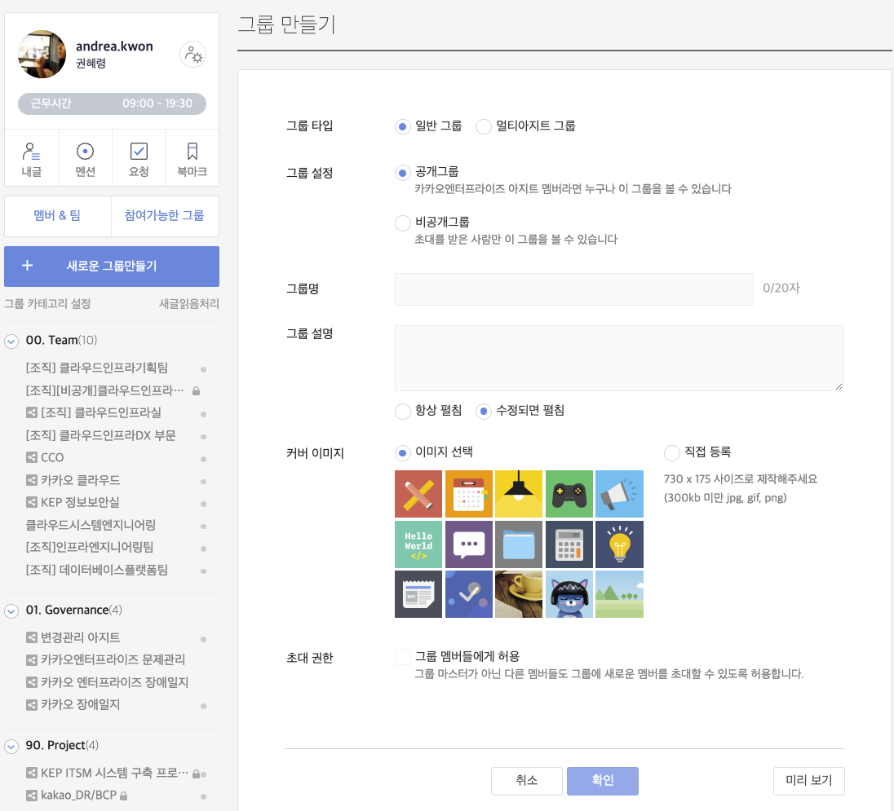
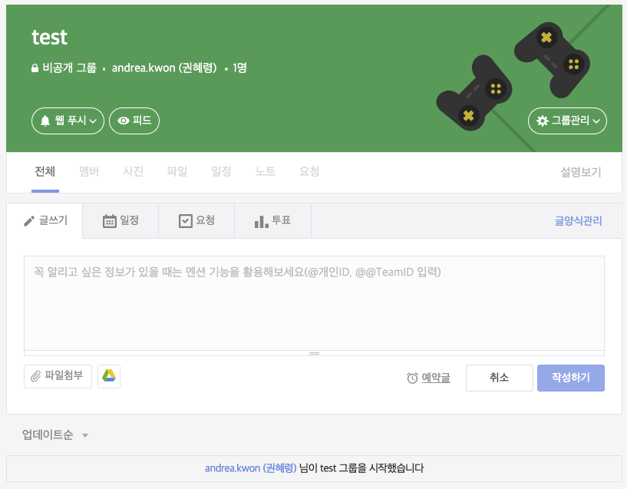
테스트용 아지트
테스트용 나만의 아지트 공간 만들기
https://kakaoenterprise.agit.in/groups/new
이미 비공개 아지트를 가지고 있다면 pass
2
1
3

Slide 6
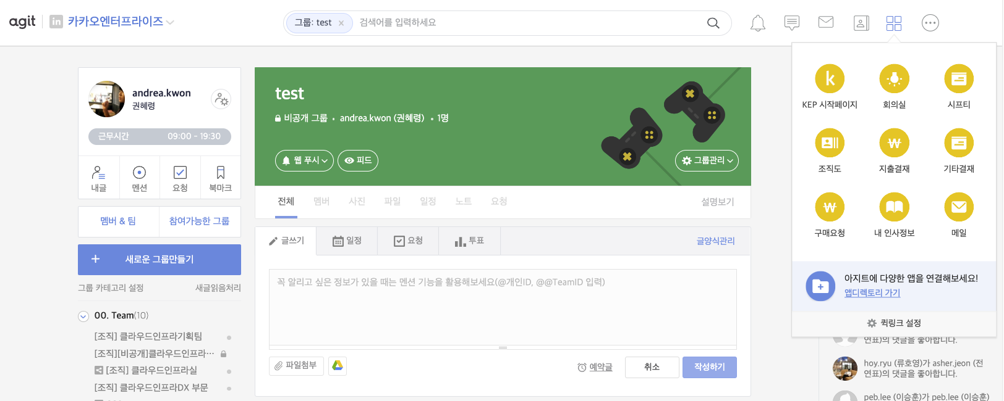
아지트에 봇 연결
아지트에 봇 연결하기(1)
https://kakaoenterprise.agit.in/apps/1
봇: 아지트에 시간맞춰, 조건에 맞춰 자동으로 글을 쓰게 할 봇 연결
1

Slide 7
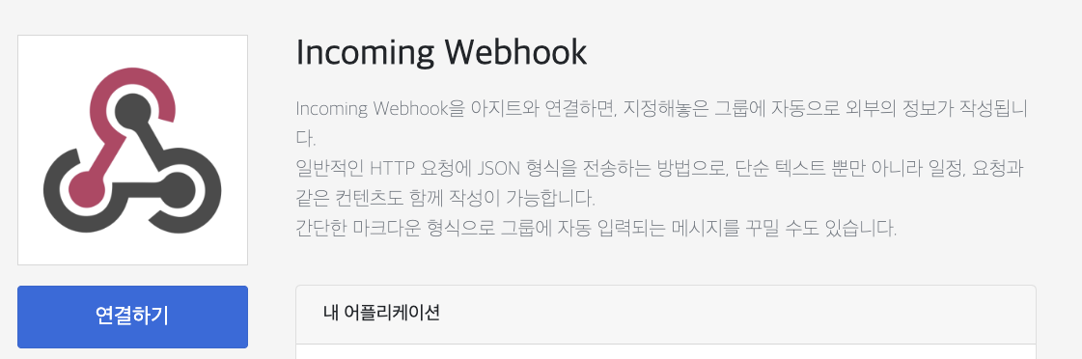
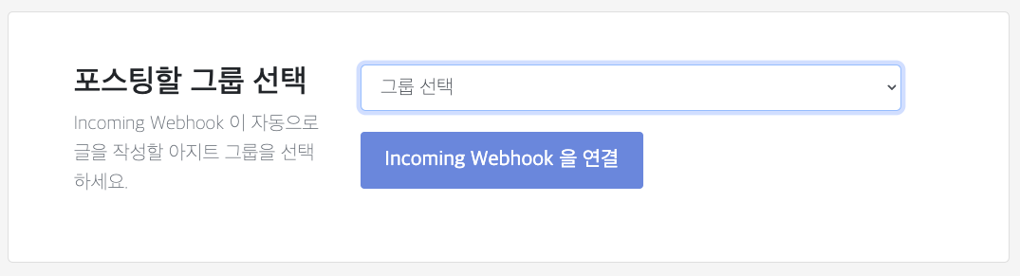
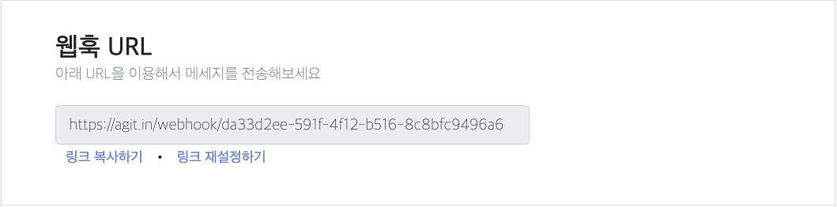
아지트에 봇 연결
아지트에 봇 연결하기(2)
https://kakaoenterprise.agit.in/apps/1
연결된 아지트에 이 봇에게 댓글 작성 명령을 내립니다.
2
1
3

Slide 8
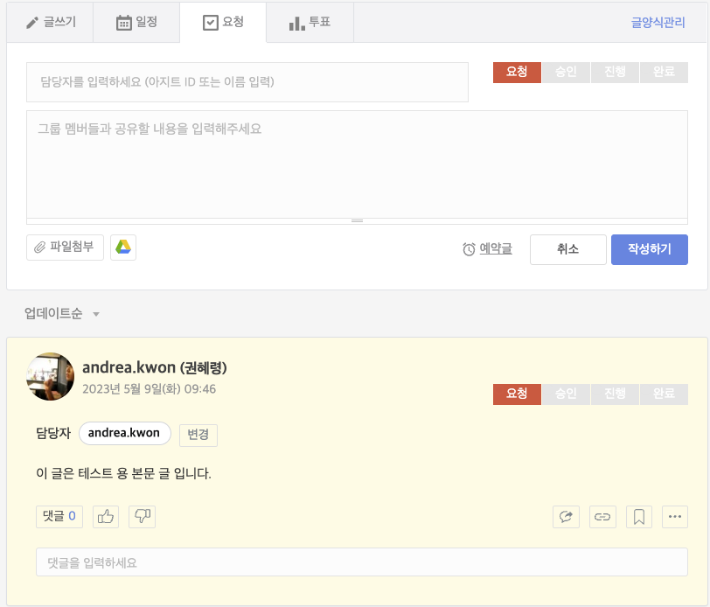
아지트에 봇 연결
아지트에 요청글 써놓기
예산협의 아지트의 리마인드 봇 동작 조건
작성일 기준 1일이 지난 글들을 리마인드 한다.
양식은 PM구매, 클라우드인프라/DX 부문 것만 걸러서 리마인드한다.
글의 진행 상태를 보고 적정대상에게 멘션한다. (요청-필림, 승인-구매팀, 진행-작성자) – 우리는 담당자에 자신을 넣습니다~

Slide 9
실전

Slide 10
내지 가이드 및 예시
소스 분석 – 필요한 패키지 설치
코드를 쓸 때에 가능하면 아래 예시와 같이 Roboto Mono서체를 사용해서 구분을 해주세요.
터미널 창에서 설치
pip3 install --upgrade pip
pip install bs4
pip install requests
pip install selenium
pip install beautifulsoup4
pip install webdriver_manager

Slide 11
내지 가이드 및 예시
소스 분석 – 필요한 패키지 import
코드를 쓸 때에 가능하면 아래 예시와 같이 Roboto Mono서체를 사용해서 구분을 해주세요.
crawling package
from bs4 import BeautifulSoup
from urllib.request import urlopen
import locale
locale.setlocale(locale.LC_TIME,'ko_KR.UTF-8')
from datetime import datetime, date, timedelta
from selenium.webdriver.common.by import By
from selenium.webdriver.support.ui import WebDriverWait
from selenium.webdriver.support import expected_conditions as EC
from selenium.webdriver.common.action_chains import ActionChains
import sys
execute web page
from selenium import webdriver
from webdriver_manager.chrome import ChromeDriverManager
from selenium.webdriver.common.keys import Keys
import time
from selenium.webdriver.support.ui import Select
send message to webhook
import requests
from selenium.webdriver.support.wait import WebDriverWait
from selenium.webdriver.common.by import By

Slide 12
내지 가이드 및 예시
소스 분석 – start
코드를 쓸 때에 가능하면 아래 예시와 같이 Roboto Mono서체를 사용해서 구분을 해주세요.
open browser
driver=webdriver.Chrome(ChromeDriverManager().install())
open Agit home
url = 'https://kakaoenterprise.agit.in'
driver.get(url)
Log in
driver.find_element_by_id('email').send_keys('(수정필요)andrea.kwon@kakaoenterprise.com')
driver.find_element_by_id('password').send_keys('(수정필요)password')
driver.find_element(By.CLASS_NAME,'ag__submit').click()
move to test agit
driver.get('(수정필요)https://kakaoenterprise.agit.in/g/300036180/wall')
get whole page(HTML)
html = driver.page_source
soup = BeautifulSoup(html, 'html.parser')

Slide 13
내지 가이드 및 예시
소스 분석 – middle
코드를 쓸 때에 가능하면 아래 예시와 같이 Roboto Mono서체를 사용해서 구분을 해주세요.
main thread
reports = soup.select('.wall__wall-message')
get writer
def get_writer(report):
writer = report.select('.user-display-name__id')
return writer[0].get_text()
get assignee
def get_assignee(report):
assignee = report.select('.task-assignee-label')
return assignee[0].get_text()
get thread status
def get_reportstatus(report):
mps = report.select('.request-status-indicator__status-button--active')
return mps[0].get_text()
get thread ID
def get_parentid(report):
parentid = report.select('a')[0]['id']
return parentid

Slide 14
내지 가이드 및 예시
소스 분석 – middle
코드를 쓸 때에 가능하면 아래 예시와 같이 Roboto Mono서체를 사용해서 구분을 해주세요.
send message
def send_message_request_agit():
parentid = get_parentid(report)
mensionid = " @"+get_assignee(report)
url = "(수정필요)https://agit.in/webhook/917621ab-f848-4807-9e04-b5590f45bc0d"
payload = {
"parent_id" : parentid,
"text" : "(수정필요)위 글을 확인해주세요." + mensionid
}
return requests.post(url, json=payload)

Slide 15
내지 가이드 및 예시
소스 분석 – end
코드를 쓸 때에 가능하면 아래 예시와 같이 Roboto Mono서체를 사용해서 구분을 해주세요.
date calculate
dateFormatter = '%Y년 %m월 %d일(%a) %H:%M'
now = datetime.now()
for report in reports :
try:
threadformat = get_reportformat(report)
wrotedate = report.select('.agit__from-now')
datetext = wrotedate[0].get_text()
wrotetime = datetime.strptime(datetext, dateFormatter)
datediff = now - wrotetime
main()
reportstatus = get_reportstatus(report)
if reportstatus == '요청' and datediff.days > 1 :
send_message_request_agit()
time.sleep(1)
else :
print()
except Exception as e :
print(e)
driver.close()

Slide 16
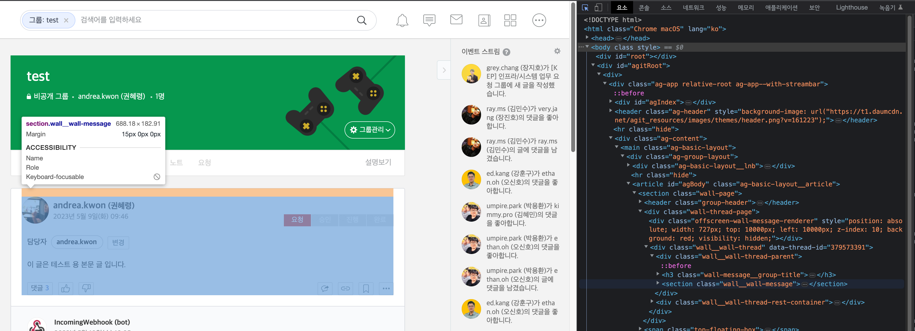
내지 가이드 및 예시
HTML 속에서 필요한 것 찾기
찾고 싶은 페이지에서 F12 눌러서 소스보기를 열고
커서로 선택한 요소를 소스에서 바로 보여주는 기능 키를 활성화(파란색이 활성화 된 것) 해서 (이름모름)
찾으면 됩니다.

